Slide 1
Comité filière aéronautique
Intervention Dominique Mariani, 5 novembre 2020

Slide 2
Optimiser & partager les ressources ENTRE LES ENTREPRISES

Slide 3
Le plan de relance voté par la Région en juillet 2020
En savoir plus www.solutions-developpement-paysdelaloire.fr

Slide 4
Contexte
Le contexte paradoxal
des entreprises qui veulent préserver leurs compétences
et d’autres qui cherchent de nouvelles ressources pour répondre à l’augmentation temporaire d’activité
Un objectif
Faire se rencontrer, à l’échelle locale,
les entreprises qui ont des besoins liés à leur activité
et celles qui peuvent mettre temporairement à disposition certaines ressources

Slide 5
Quelles ressources partager ?
matériels et équipements
main d’œuvre et compétences clés
locaux
mutualisation formations
Notes:
l’entreprise qui met à disposition sa ressource est de réduire ses charges fixes en prêtant des compétences, du matériel et des biens immobiliers ou en partageant des coûts de formation. Ce prêt peut permettre d’absorber une baisse d’activité sans perdre les compétences et investissements acquis.
l’entreprise qui utilise la ressource d’une autre entreprise bénéficie à prix coutant d’une compétence ou d’une ressource matérielle adéquate disponible rapidement, et ainsi peut répondre à un surcroit d’activité ou à un besoin ponctuel.

Slide 6
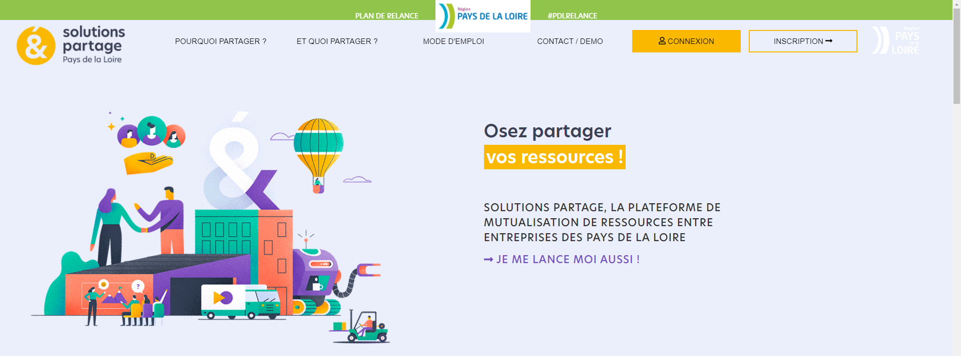
solutions-partage-paysdelaloire.fr
Un nouvel outil digital
pour accueillir et organiser ces opportunités de partage

Slide 7
Une déclinaison locale possible de la plateforme régionale
Pour les territoires qui le souhaiteront,
une déclinaison locale de la plateforme est proposée,
un EPCI pourra mobiliser les entreprises et disposer d’un levier d’animation économique.

Slide 8
Dans le contexte économique d’aujourd’hui,
une réponse pragmatique pour aider les entreprises,
un système gagnant/gagnant,
et vertueux dans une logique d’économie responsable.

Slide 10
Merci.
www.solutions-eco.fr

